Slide 1
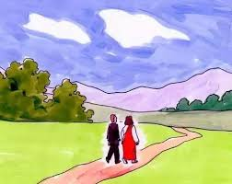
跟随主耶稣传福音

Slide 2
太9：35---38
35耶稣走遍各城各乡，在会堂里教训人，宣讲天国的福音，又医治各样的病症。
36他看见许多的人，就怜悯他们，因为他们困苦流离，如同羊没有牧人一般。
37于是对门徒说：“要收的庄稼多，作工的人少。
38所以，你们当求庄稼的主打发工人出去收他的庄稼。”

Slide 3

新的一月、新的学期、新的开始

Slide 4

新的一月、新的学期、新的开始
充 满 喜 悦 的 九 月

Slide 5

新的一月、新的学期、新的开始
充 满 喜 悦 的 九 月
九 月 1 日 是 主 日

Slide 6
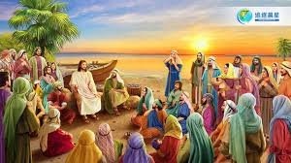
跟随主耶稣传福音
一同出去
一 同看见

Slide 7
一、一 同 出 去
1、不是坐在家里、在会堂里
太9：35耶稣走遍各城各乡，在会堂里教训人，宣讲天国的福音，又医治各样的病症。
大牌的教授和医生

Slide 8
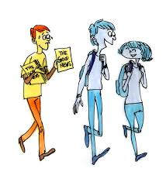
一、一 同 出 去
1、不是坐在家里、在会堂里
可16：15耶稣又对他们说：“你们往普天下去，传福音给万民听（“万民”原文作“凡受造的”）。

Slide 9
一、一 同 出 去
2、带着使命
太9：35耶稣走遍各城各乡，在会堂里教训人，宣讲天国的福音，又医治各样的病症。

Slide 10
一、一 同 出 去
3、心里迫切
太9：35耶稣走遍各城各乡，在会堂里教训人，宣讲天国的福音，又医治各样的病症。

Slide 11
二、一 同 看 见
36他看见许多的人，就怜悯他们，因为他们困苦流离，如同羊没有牧人一般。

Slide 12
二、一 同 看 见
1、就怜悯他们
36他看见许多的人，就怜悯他们，因为他们困苦流离，如同羊没有牧人一般。

Slide 13
二、一 同 看 见
2、他们困苦流离
36他看见许多的人，就怜悯他们，因为他们困苦流离，如同羊没有牧人一般。

Slide 14
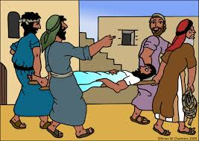
2、他们困苦流离
太9：2有人用褥子抬着一个瘫子到耶稣跟前来。耶稣见他们的信心，就对瘫子说：“小子，放心吧！你的罪赦了。”
治好瘫痪病人

Slide 15
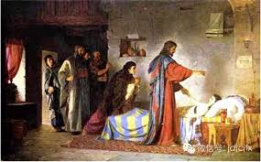
2、他们困苦流离
太9：18耶稣说这话的时候，有一个管会堂的来拜他说：“我女儿刚才死了，求你去按手在她身上，她就必活了。”
睚鲁的独生女儿死了

Slide 16
2、他们困苦流离
2、他们困苦流离
太9：20有一个女人，患了十二年的血漏，来到耶稣背后，摸他的衣裳繸子，
路8：43有一个女人，患了十二年的血漏，在医生手里花尽了她一切养生的，并没有一人能医好她。
44她来到耶稣背后，摸他的衣裳繸子，血漏立刻就止住了。

Slide 17
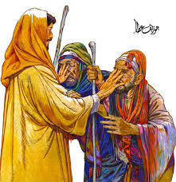
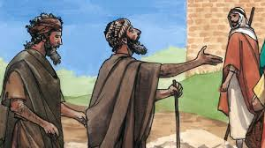
2、他们困苦流离
太9：27耶稣从那里往前走，有两个瞎子跟着他，喊叫说：“大卫的子孙，可怜我们吧！”

Slide 18
2、他们困苦流离
太9：32他们出去的时候，有人将鬼所附的一个哑吧带到耶稣跟前来。
33鬼被赶出去，哑巴就说出话来。众人都希奇说：“在以色列中，从来没有见过这样的事。”

Slide 19
二、一 同 看 见
2、他们困苦流离
36他看见许多的人，就怜悯他们，因为他们困苦流离，如同羊没有牧人一般。

Slide 20

二、一 同 看 见
3、要 收 的 庄 稼 多
37于是对门徒说：“要收的庄稼多，作工的人少。

Slide 21
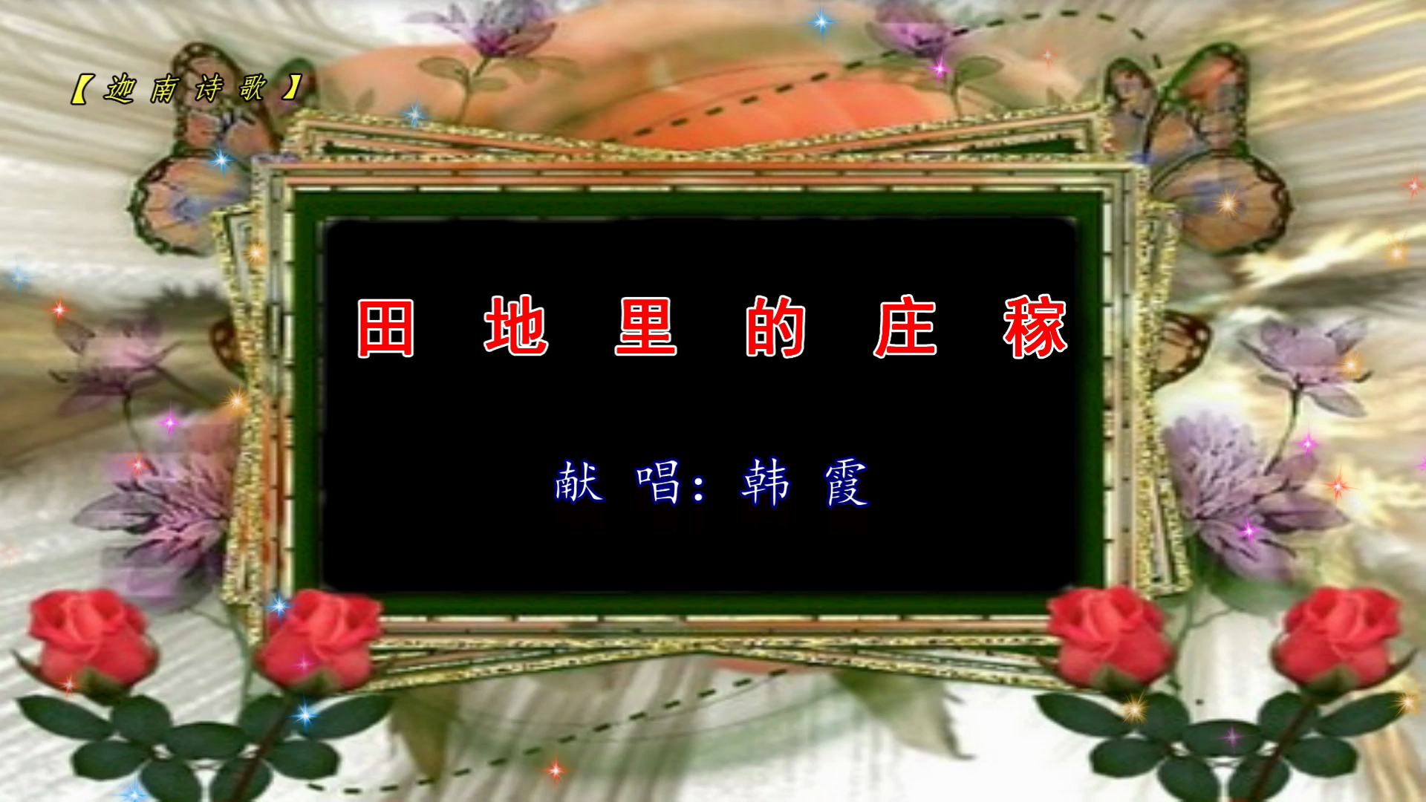

Slide 22
二、一 同 看 见
4、求 主 差 遣
38所以，你们当求庄稼的主打发工人出去收他的庄稼。”

Slide 23
4、求 主 差 遣
罗10：13因为“凡求告主名的，就必得救”。
14然而人未曾信他，怎能求他呢？未曾听见他，怎能信他呢？没有传道的，怎能听见呢？
15若没有奉差遣，怎能传道呢？如经上所记：“报福音传喜信的人，他们的脚踪何等佳美！”

Slide 24
5、主 就 差 遣
太10：1耶稣叫了十二个门徒来，给他们权柄，能赶逐污鬼，并医治各样的病症。
太10：5耶稣差这十二个人去，吩咐他们说：7随走随传，说：‘天国近了！’
8医治病人，叫死人复活，叫长大麻风的洁净，把鬼赶出去。你们白白地得来，也要白白地舍去。

Slide 25
5、主 就 差 遣
路10：1这事以后，主又设立七十个人，差遣他们两个两个的在他前面，往自己所要到的各城、各地方去。
2就对他们说：“要收的庄稼多，作工的人少。所以你们当求庄稼的主，打发工人出去收他的庄稼。

Slide 26
5、主 就 差 遣
约20:21耶稣又对他们说：“愿你们平安！
父怎样差遣了我，
我也照样差遣你们

Slide 27
圣 餐
路22：19耶稣拿起饼来，祝谢了，就擘开，递给他们，说：“这是我的身体，为你们舍的，你们也应当如此行，为的是记念我。”
20饭后也照样拿起杯来，说：“这杯是用我血所立的新约，是为你们流出来的。

